Slide 1
Tentang ICANN
Proyek Lokalisasi Bahasa KISA-ICANN Modul 1.1

Slide 2
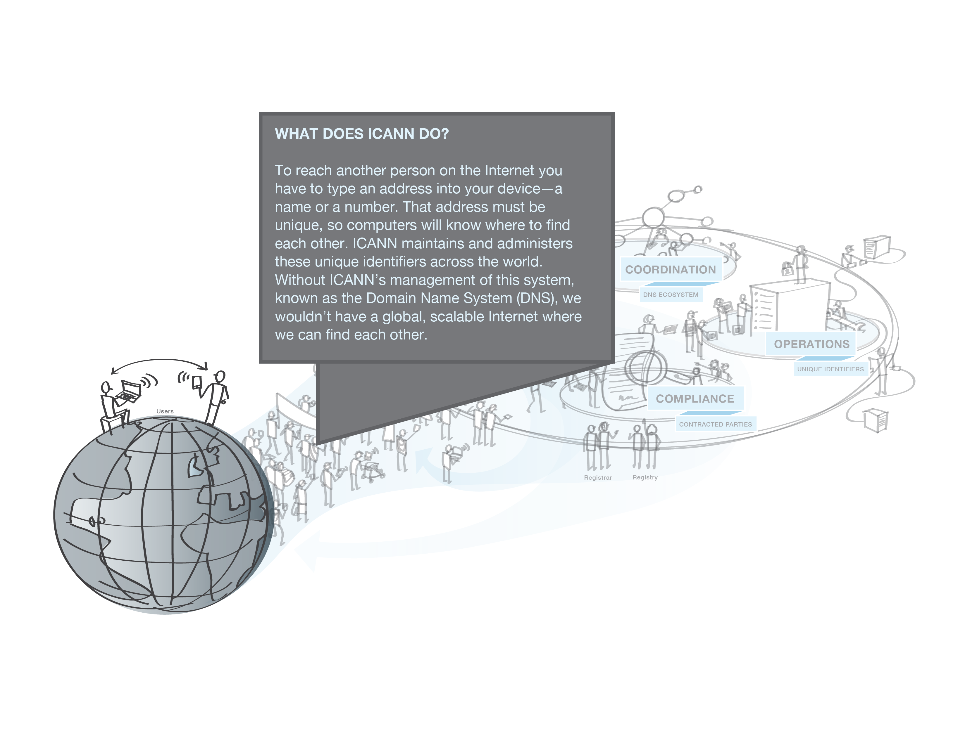
Apa yang dilakukan ICANN?
Apa yang dilakukan ICANN?
Untuk menjangkau orang lain di internet, Anda harus mengetikkan alamat ke alat Anda, baik nama maupun angka. Alamat tersebut harus unik sehingga komputer bisa saling menemukan. ICANN menjaga dan mengelola pengidentifikasi unik ini di seluruh dunia. Jika ICANN tidak mengelola sistem yang dikenal sebagai Domain Name System (DNS) ini, kita tidak akan punya internet skala global dan dapat dikembangkan di mana kita bisa saling menemukan.

Slide 3
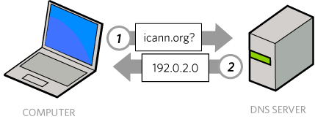
Jaringan Dunia – Sistem Nama Domain
Nomor Internet Protocol (IP) adalah alamat unik yang memungkinkan komputer saling menemukan dan terhubung satu dengan lainnya
Sistem Nama Domain (Domain Name System / DNS) menyesuaikan nomor IP dengan nama
DNS adalah dasar dari internet yang saling terhubung
DNS membantu menjaga internet tetap aman, stabil dan interoperable
ICANN dibentuk pada 1998 untuk melakukan koordinasi tentang kebijakan DNS
Notes:
Untuk menjangkau orang lain di internet Anda harusmengetikkan alamat ke computer Anda, baik nama ataupun angka. Alamat tersebut harus unik sehingga komputer tahu ke mana harus mencari satu sama lain. Internet Corporation for Assigned Names and Numbers, atau ICANN, mengkoordinasikan sistem nama domain global internet (DNS) di seluruh dunia. DNS adalah bagian penting dari infrastruktur internet. DNS adalah landasan internet, dan dapat dikatakan bahwa internet tidak dapat berfungsi tanpanya. ICANN didirikan pada 1998 sebagai suatu perusahaan nirlaba dengan peserta dari seluruh dunia yang dimaksudkan untuk menjaga keamanan, kestabilan dan interoperabilitas internet. ICANN mempromosikan kompetisi dan mengembangkan kebijakan terkait identifier unik internet. Melalui peran koordinasinya dalam system penamaan internet, ICANN berdampak penting pada ekspansi dan evolusi internet. ICANN melibatkan banyak perwakilan dari pemerintah, registri, registrar, pengguna komersial, pengguna non-komersial, dan pengguna internet individu. Staf ICANN membantu mengorganisasi suara relawan di seluruh dunia yang dimaksudkan untuk menjaga kesatuan internet.

Slide 4
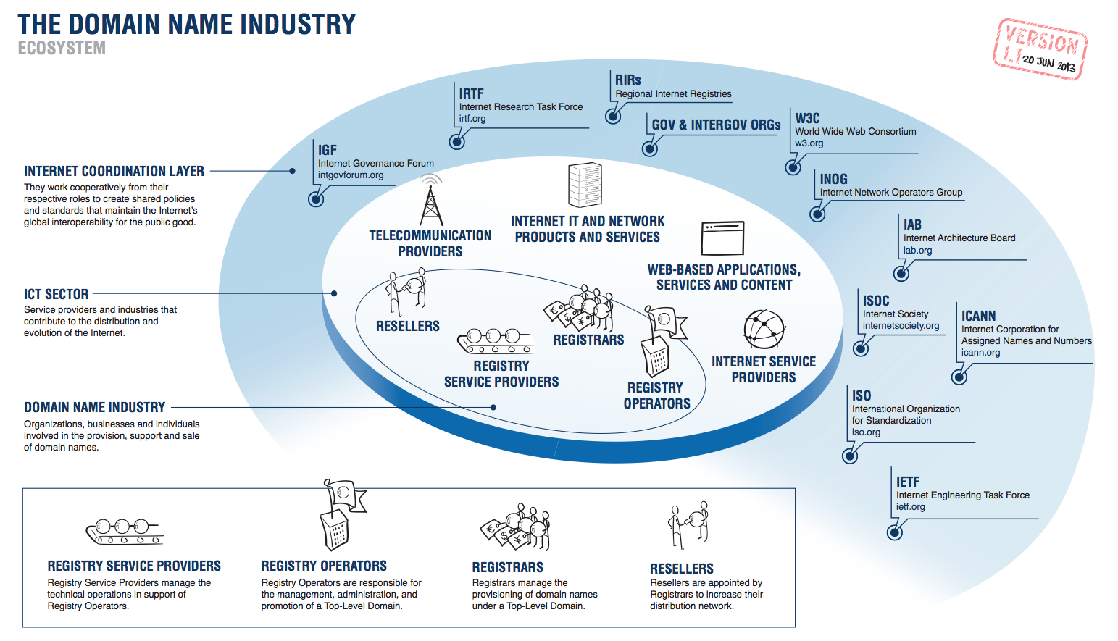
Jaringan Dunia – Sistem Nama Domain
INDUSTRI NAMA DOMAIN
EKOSISTEM
Lapisan Koordinasi Internet
Mereka bekerja sama sesuai peran masing-masing untuk menciptakan kebijakan dan standar yang memelihara interoperabilitas internet global untuk kepentingan masyarakat
Sektor TIK
Penyedia layanan dan industri yang berkontribusi dalam distribusi dan evolusi internet
Industri Nama Domain
Organisasi, bisnis dan individu yang terlibat dalam penyediaan, dukungan dan penjualan nama domain
Penyedia Layanan Registri
Penyedia Layanan Registri mengelola operasi teknis untuk mendukung Operator Registri
Operator Registri
Operator Registri bertanggung jawab atas pengelolaan, administrasi, dan promosi Top-Level Domain
Registrar
Registrar mengelola penyediaan nama domain di bawah Top-Level Domain
Reseller
Reseller ditunjuk oleh Registrar untuk meningkatkan jairngan distribusi

Slide 5
ICANN Mengkoordinasikan…
Fungsi Internet Assigned Numbers Authority (IANA):
  Pemeliharaan parameter protokol registri atas nama IETF
  Alokasi Nomor Internet bekerjasama dengan Registri Internet Regional
  Pengelolaan domain .ARPA dan .INT
  Tanggung jawab administratif untuk DNS root zone
  Koordinasi manajemen root zone
Fungsi-fungsi IANA dijalankan di bawah kontrak Pemerintah AS
Pengembangan Kebijakan secara wajar dan layak terkait dengan fungsi-fungsi teknis di atas
Notes:
Dalam Bahasa yang lebih teknis, ICANN mengkoordinasi fungsi-fungsi Internet Assigned Numbers Authority (IANA), yang merupakan layanan teknis kunci yang amat penting bagi keberlanjutan operasional “buku alamat” yang mendasar dalam internet, yaitu Domain Name System (DNS).
Fungsi-fungsi IANA dijalankan di bawah kontrak dengan National telecommunication and Information Administration, suatu lembaga di dalam Departemen Perdagangan AS.
ICANN juga dapat mengkoordinasi pengembangan kebijakan dalam batasan wajar dan layak dalam hal terkait fungsi-fungsi teknis di atas.

Slide 6
Bagaimana cara ICANN bekerja?
Di samping operasi teknis, ICANN mengkoordinasikan pengembangan Kebijakan untuk “nama dan angka” di internet
Kerja ICANN dilakukan dengan cara sebagai berikut:
  Dari Bawah ke Atas (Bottom-up)
    Berdasarkan isu yang muncul di tingkat masyarakat/akar rumput
  Berbasis Konsensus (Consensus-driven)
    Siapapun sebagai relawan dapat bergabung dengan sebagian besar Pokja ICANN
    Mencari kepentingan bersama, melawan dominasi dari satu kepentingan tunggal
  Model Pemangku Kepentingan Majemuk (multi-stakeholder)
    Pendekatan inklusif – sektor publik, swasta, dan ahli teknis diperlakukan sebagai mitra
    Setiap pengguna internet berhak berpendapat tentang cara pengelolaan internet
Notes:
Di samping menyediakan teknis operasional untuk sumber DNS vital, ICANN juga menetapkan kebijakan tentang cara operasionalisasi “nama dan angka” di internet. Kerja ini kemudian dikembangkan dengan model yang kami sebut sebagai “bottom-up, consensus-driven, dan multi-stakeholder.”
Bottom up. Di ICANN, bukan Dewan Direktur sendiri yang berhak menyatakan topik yang akan ditangani ICANN, tapi juga para anggota sub-grup ICANN dapat mengangkat isu di tingkat akar rumput. Jika suatu isu dinilai layak ditangani dan masuk ke dalam kewenangan ICANN, isu tersebut dapat diangkat melalui berbagai Dewan Penasihat dan Organisasi Pendukung hingga rekomendasi kebijakan tersebut diserahkan kepada Dewan untuk dilakukan pemungutan suara.
Consensus-driven. Melalui hukum/kebijakan, proses, dan pertemuan internasional, ICANN memberikan suatu arena di mana seluruh pegiat kebijakan internet dapat membahas isu-isu seputar kebijakan internet. Hampir siapapun dapat bergabung sebagai relawan dalam sebagian besar Kelompok Kerja ICANN, untuk memastikan terwakilinya perspektif dari seluruh dunia. Memang proses mendengarkan seluruh sudut pandang, mencari kepentingan bersama, dan berusaha mencapai konsensus akan memakan waktu. Namun proses ini dapat menghindarkan dominasi dari satu kepentingan tunggal – yang tentu saja hal penting sebagai pertimbangan ketika mengelola sumber daya sevital internet global.
Multi-stakeholder model. Pendekatan ICANN yang inklusif memperlakukan sektor publik, swasta, dan ahli teknis sebagai rekan sejawat. Dalam komunitas ICANN, Anda akan dapat melihat registri, registrar, Internet Service Provider (ISP), pegiat HAKI, kepentingan komersial dan bisnis, kepentingan non-komersial dan nirlaba, perwakilan dari lebih dari 100 pemerintahan, serta para pengguna internet dari seluruh dunia. Seluruh sudut pandang yang muncul akan dipertimbangkan sesuai dengan bobotnya. ICANN mendasari keyakinan bahwa seluruh pengguna internet berhak berpendapat terkait cara Internet dikelola.

Slide 7
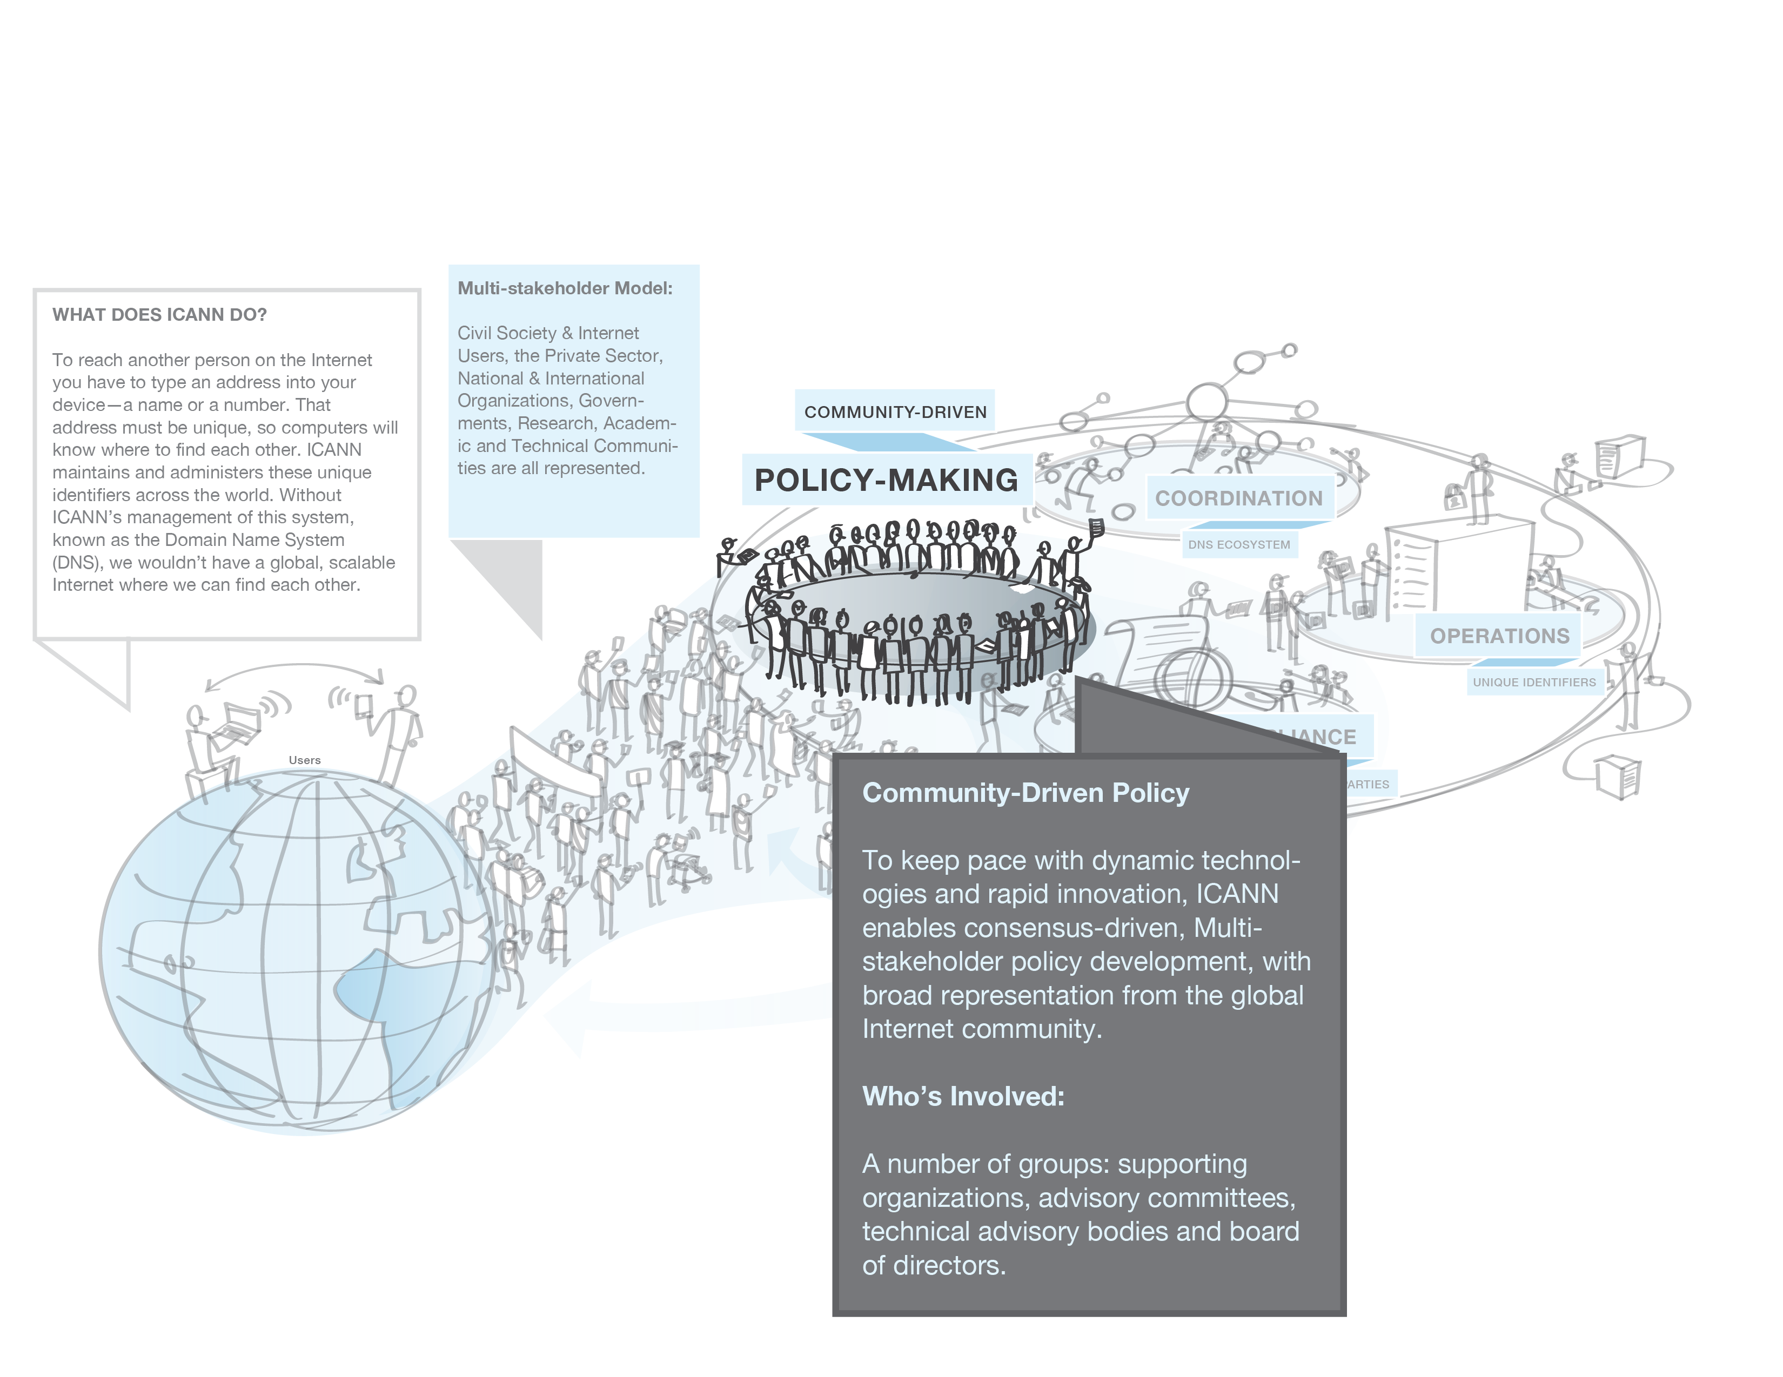
Bagaimana ICANN Bekerja? Kebijakan Berbasis Masyarakat dan Konsensus
Model Multi-stakeholder:
Masyarakat Sipil, Sektor Swasta, Organisasi Nasional & Internasional, Pemerintah, Peneliti, Akademisi dan Komunitas Teknis semua terwakili.
Apa yang dilakukan ICANN?
Untuk menjangkau orang lain di internet , Anda harus mengetikkan alamat ke alat Anda, baik nama maupun angka. Alamat tersebut harus unik agar komputer dapat saling menemukan. ICANN memelihara dan mengelola pengidentifikasi unik ini di seluruh dunia. Jika ICANN tidak mengelola system yang disebut sebagai Domain Name System (DNS) ini dengan baik, kita tidak dapat menikmati internet global yang dapat ditingkatkan di mana kita bisa saling menemukan.
Kebijakan Berbasis Komunitas
Agar dapat beradaptasi dengan dinamika teknologi dan inovasi yang pesat, ICANN mengembangkan pendekatan kebijakan berbasis konsensus dan multi-stakeholder dengan wakil dari komunitas internet di seluruh dunia.
Siapa yang terlibat:
Banyak kalangan: organisasi pendukung, komite penasihat, badan penasihat teknis, dan dewan direksi.
Notes:
Kebijakan Berbasis Masyarakat
Salah satu bagian penting misi ICANN adalah melakukan koordinasi kebijakan terkait dengan fungsi-fungsi teknisnya. Agar dapat selalu beradaptasi dengan dinamika dan inovasi teknologi yang pesat, ICANN mengembangkan kebijakannya melalui suatu proses berbasis konsensus dengan menggunakan masukan dari perwakilan berbagai elemen masyarakat internet global. Rekomendasi kebijakan dibentuk dan disempurnakan oleh komunitas ICANN melalui organisasi pendukungnya dan dipengaruhi oleh komite penasihatnya. Seluruh organisasi pendukung (SO) dan komite penasihat (AC) terdiri dari relawan dari lebih dari 200 negara dan teritori – dalam suatu proses bottom-up, terbuka dan transparan. Para anggota SO dan AC serta Dewan direktur ICANN dapat mengangkat isu yang mereka pandang memerlukan pengembangan kebijakan. Kelompok kerja pengembangan kebijakan relawan dibentuk sesuai isu yang ada dan bertugas membedah isu tersebut dari berbagai sudut pandang, dan mengambil keputusan dengan mufakat bilamana memungkinkan. Kelompok kerja ini terbuka bagi siapapun dalam komunitas relawan ICANN. Diskusi kelompok kerja direkam dan ditranskrip sehingga publik bisa mendapatkan akses penuh kepada diskusi dan debat. Dokumen dan ringkasan eksekutif yang penting biasanya diterjemahkan ke dalam lima bahasa PBB selain Bahasa Inggris. Komentar publik dieksplorasi di beberapa tahapan dalam proses pengembangan kebijakan untuk memungkinkan anggota masyarakat yang tertarik untuk memberikan pandangan mereka pada proposal kebijakan serta memasitkan organisasi kebijakan mencerminkan kepentingan dan perspektif masyarakat internet secara luas. Keputusan atau rekomendasi oleh kelompok kerja dipertimbangkan terlebih dahulu oleh setiap organisasi pendukung, baru kemudian oleh Dewan Direksi. Dewan tersebut memiliki kewenangan tertinggi untuk menyetujui atau menolak rekomendasi kebijakan. Staf ICANN bertanggung jawab mengeksekusi dan menjalankan kebijakan yang dikembangkan oleh komunitas ICANN.

Slide 8
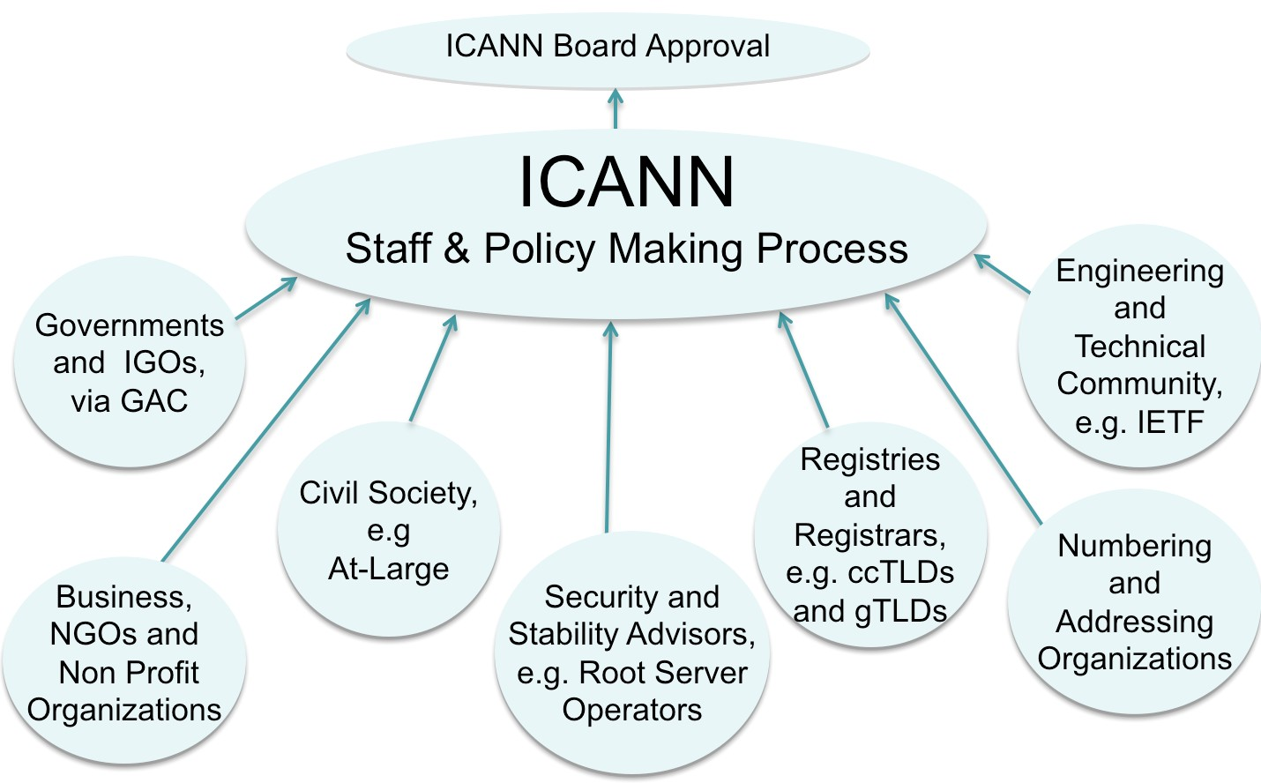
Bagaimana ICANN Bekerja? Model Multi-stakeholder
Setiap pemangku kepentingan (stakeholder) berkepentingan atas arah pengembangan internet
Tidak ada pemangku kepentingan (stakeholder) yang lebih penting dari yang lainnya
Notes:
Model Multi-stakeholder
Internet dimulai di Amerika Serikat, namun saat ini telah menjadi sumber daya global yang menjadi milik seluruh penggunanya. Di ICANN, siapapun yang berkepentingan dengan internet memiliki hak setara untuk didengar.
Di jantung pembuatan kebijakan ICANN terdapat apa yang disebut sebagai “model pemangku kepentingan majemuk (multi-stakeholder)”. Kita menyebut para peserta ini sebagai “stakeholder” (pemangku kepentingan) karena setiap orang dari mereka memiliki kepentingan tentang arah pengembangan internet.
Model tata kelola terdesentralisasi menempatkan individu, industri, kepentingan non-komersial dan pemerintah di kedudukan yang sama. Tidak seperti model tradisional top-down, di mana pemerintah membuat keputusan kebijakan, pendekatan multi-stakeholder yang digunakan ICANN memungkinkan terciptanya pengembangan kebijakan berbasis komunitas dan konsensus. Model multi-stakeholder ini merangkul berbagai stakeholder, seperti individu, sektor swasta, organisasi nasional dan internasional, pemerintah dan akademisi, serta kelompok teknis. Prinsip keterbukaan, inklusi, kepercayaan dan kolaborasi adalah bagian mendasar dari proses ini. Model ini telah berhasil menciptakan kinerja yang baik, inovasi, serta evolusi di berbagai tingkatan. Inovasi/perkembangan terkini mencakup: transisi dari IPv4 ke IPv6, Top Level Domain generik baru; dan Internasionalisasi Nama Domain (Internationalized Domain Name).

Slide 9
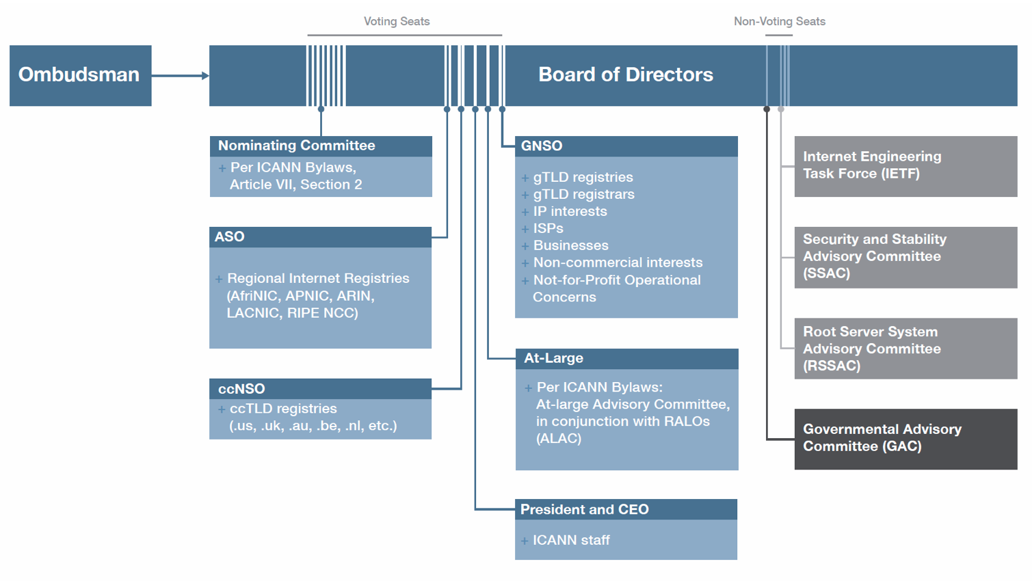
Struktur Tata Kelola Multi-stakeholder ICANN
Notes:
ICANN bekerja dalam struktur tata kelola seperti yang ditunjukkan dalam gambar di atas, yang membuatnya dapat menjalankan fungsi khususnya dalam Ekosistem Internet secara efektif serta memastikan pertumbuhan dan kestabilannya.
ICANN memiliki Dewan Direksi internasional yang terdiri dari beragam pihak yang mengawasi proses pengembangan kebijakan dan tata kelola ICANN.
ICANN memiliki tiga Organisasi Pendukung (Supporting Organization/SO) yang mengembangkan dan merekomendasikan kebijakan terkait manajemen teknis internet dalam wilayah kepakaran mereka. Organisasi tersebut terdiri dari Address Supporting Organization (ASO), yang terdiri dari Regional Internet Registries; Country Code names Supporting Organization (ccNSO); dan Generic Names Supporting Organization (GNSO).
ICANN juga memiliki empat komite Penasihat yang memberikan masukan formal kepada Dewan Direksi ICANN. Mereka terdiri dari perwakilan komunitas internet yang akan memberi masukan terkait isu tertentu di ranah kebijakan. Komite tersebut terdiri dari (secara alfabetis): At-Large Advisory Committee yang mewakili pengguna internet di seluruh dunia; DNS Root Server System Advisory Committee (RSSAC); Governmental Advisory Committee (GAC); dan Security and the Stability Advisory committee (SSAC).
The Internet Engineering Task Force (IETF), yang dokumen teknisnya mempengaruhi cara orang merancang, menggunakan dan mengelola internet, juga menunjuk wakil sebagai penghubung tanpa hak voting (non-voting liaison) kepada Dewan Direksi ICANN.

Slide 10
Apa yang telah dicapai ICANN? Kebijakan Berbasis Komunitas & Konsensus
Hal-hal yang telah dihasilkan model bottom-up, berbasis konsensus, dan multi-stakeholder:
Menciptakan kompetisi pasar untuk registrasi nama generic Top Level Domain (gTLD)
  Menurunkan biaya nama domain sebesar 80%, menghemat uang konsumen dan bisnis sebesar US$1 milyar per tahun.
Menerapkan Uniform Domain Name Dispute Resolution Policy (UDRP)
  Menyelesaikan ribuan sengketa terkait hak nama domain
Domain Name System Security Extensions (DNSSEC)
Program gTLD baru– kompetisi, inovasi dan pilihan
Kebijakan tata kelola internet yang diterima umum di seluruh dunia
Notes:
Berikut adalah beberapa hal penting yang telah dihasilkan model bottom-up berbasis konsensus dan multistakeholder ini:
ICANN menciptakan kompetisi pasar untuk registrasi nama generic Top Level Domain (gTLD) yang menghasilkan penurunan biaya nama domain sebesar 80% dan menghemat uang konsumen dan bisnis lebih dari US$ 1 milyar per tahun dari biaya registrasi domain.
ICANN menerapkan suatu Kebijakan Resolusi Sengketa Nama Domain (UDRP) yang telah digunakan untuk menyelesaikan ribuan sengketa terkait hak atas nama domain.
Dengan bekerja sama dengan komunitas teknis dan stakeholder yang relevan ICANN mengadopsi panduan untuk peluncuran Internationalized Domain Names (IDN), yang membuka jalan untuk didaftarkannya domain dalam ratusan Bahasa dunia.
Verisign, ICANN dan NTIa bersama-sama menyelesaikan peluncuran Domain Name System Security Extensions (DNSSEC) untuk root zone pada Juli 2010. Upaya tersebut membuat sejumlah penipuan dunia maya (cyberfraud) lebih sulit untuk dilakukan. Sejak 30 juni 2010, 70 TLD telah mengadopsi DNSSEC, termasuk dua TLD terbesar, yaitu .com dan .de.
ICANN menciptakan suatu Program gTLD Baru, sehingga entitas apapun yang ada di dunia dapat mengirimkan permohonan untuk mengoiperaiskan domain top-levelnya sendiri. Banyak dari gTLD baru ini akan online pada 2013. Tujuan Program gTLD Baru ini adalah untuk mendorong kompetisi, inovasi dan pilihan dalam Industri Nama Domain.
Dunia secara umum menerima ICANN sebagai tempat untuk menangani kebijkaan tata kelola internet. Pada akhir 2011, Komite Penasihat Pemerintah (Governmental Advisory Committee) telah mewakili 109 Negara (ditambah Uni Eropa dan Vatikan). Country Code Names Supporting Organization (cCNSO) mewakili lebih dari 120 domain kode Negara. At-Large Advisory Committee mewakili 134 At-Large Structures (ALSes) dari seluruh wilayah di dunia.

Slide 11
TERIMA KASIH
ADA PERTANYAAN?
apachub@icann.org

